Slide 1
WE CARE ​Strategia​ ​di​ ​innovazione​ ​Sociale​ ​della​ ​ Regione​ ​Piemonte sala cultura e sviluppo Alessandria 28 maggio 2018
QUADRANTE AL&AT,
Una sfida per un welfare di cura
CISSACA
Stefania Guasasco

Slide 2
Il contesto sociale: fattori di criticità
Il contesto sociale in cui si muovono i servizi oggi:
Contesto labile pieno di precarietà, con confini labili
Bisogni che crescono e mutano in modo repentino
Istituzioni che “stanno a galla” e rincorrono l’emergenza del momento
Contrazione di risorse
Frammentazione di servizi e interventi
Settori delle politiche che “navigano a vista”
Norme e adempimenti amministrativi che proliferano
Insostenibilità e inadeguatezza dei modelli tradizionali di welfare state

Slide 3
Il contesto sociale: opportunità
Nonostante tutto nei territori e nei servizi:
Esistono esperienze virtuose che devono essere messe a sistema
Il personale che lavora nei servizi e negli ETS è altamente motivato
Le idee di innovazione sono presenti anche se in modo frammentato
Le risorse provengono anche dalle fondazioni, anche qui forse in modo frammentato
Il settore privato è coinvolto nel welfare aziendale.

Slide 4
Quindi ?
Quindi cosa manca per crescere come territori e per incrementare la qualità dei servizi che devono essere innovati per il benessere delle persone?
Forse manca-va- un’opportunità come il we care. Mancava uno stimolo perché gli EE GG e gli ETS e le fondazioni e auspicabilmente anche il settore privato, iniziassero a
Ideare innovazione, progettarla, erogarla e sostenerla
Innovare significa introdurre nuovi metodi e sistemi. L’innovazione nel we care si inizia ad intercettare nell’esserci tutti

Slide 5
Il we care è prima di tutto un’occasione per:
Apprendere come territorio un metodo che dobbiamo fare diventare nostro, anche al di là del we care stesso.
Creare capitale sociale che si deve promuovere e moltiplicare in autonomia
Apprendere consapevolmente (e senza paura di perdere “ruoli e funzioni” ) che da soli e in modo frammentato non si va da nessuna parte
Sistematizzare il welfare mix o welfare societario
Lavorare con metodo e scientificità per creare una vera e propria metodologia professionale consolidata e non improvvisata
Programmare come in questa modalità si debba investire (operatori dedicati, facilitatori, ecc)

Slide 6
L’idea del progetto: la sfida di quadrante Asti /Alessandria
Il Contesto: un patto sociale stretto tra
2 Città capoluogo di PROVINCIA
304 comuni circa
10 enti gestori (Cissaca, Cisa, Csp, Css, Asca, Servizio Sociale ASL Casale e Valenza , Cogesa, Comune di Asti, Cisa Asti sud)
5 distretti ASL (4 Provincia di Al, 1 per Asti)
Popolazione di riferimento: circa 650.000 abitanti

Slide 7
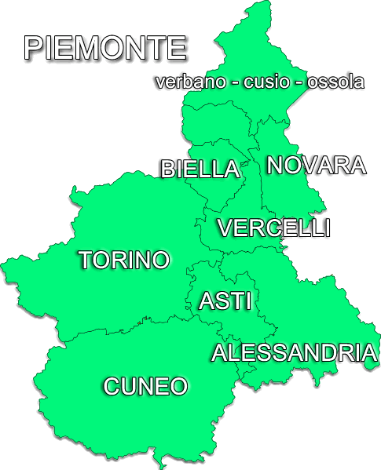
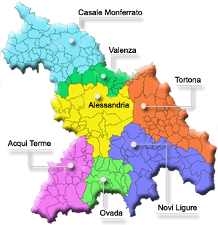
Il contesto del progetto

Slide 8
Il valore del we care al&at
Valore complessivo per il Piemonte 6.400.000
Il valore del singolo progetto viene definito dalla sommatoria tra:
- la quota fissa 100.000 per ciascun distretto della coesione sociale (5 per AL e AT) 500.000
- la quota per numero di abitanti (0,455x 650000 ab ) 295.750
Eventuale risorsa aggiuntiva (premialità) determinata dalla graduatoria di merito (tra 30.000 e 150.000)
Complessivamente e potenzialmente potrebbe valere per AL&AT
Da 825.750 a 945.750 euro
A seconda della premialità

Slide 9
Obiettivi (macro) del progetto
Da coniugare al rispetto delle singole peculiarità territoriali
Creare una governance territoriale che co progetti interventi e servizi
Omogeneizzare le procedure di accesso e fruizione dei servizi (modulistica, regolamenti)
“Sfruttare” i centri di eccellenza dei servizi e degli ETS per creare vere e proprie centrali di servizio (centrale degli appalti, centrale delle misure di sostegno, centrali dell’accreditamento al lavoro e alla formazione, ecc) o trasferire e replicare competenze
Creare e governare una piattaforma informatica per tutti gli attori coinvolti e per facilitare l’accesso ai servizi e l’orientamento al cittadino (catalogo dinamico informatico)

Slide 10
Le ricadute che ci aspettiamo
Migliorare la qualità e la quantità dei servizi per i cittadini (domiciliarità, prossimità, opportunità)
Garantire la maggiore equità di accesso/fruizione possibile per tutti coloro che vivono fragilità
Facilitare i percorsi amministrativi e le procedure attraverso semplificazione e tecnologia
Imparare dagli altri valorizzando il pubblico e il privato sociale e non per migliorare le performances
Creare circuiti virtuosi verso l’autonomia delle persone in difficoltà
Coniugare le politiche territoriali
Intercettare fondi promuovere i finanziamenti
Una trasversale economia e razionalizzazione

Slide 11
Gli elementi innovativi del progetto
Programmazione partecipata e condivisa
Condivisione di un’ottica generativa di welfare (Enti pubblici, ETS, fondazioni, aziende, cittadini)
Superamento delle politiche settoriali per categoria di utenza, per tipologia di bisogno o per segmento territoriale
Uniformità di diritti e dell’offerta di servizi su un territorio vasto
Utilizzo della tecnologia più avanzata (strumentazione e formazione ad hoc) per rendere più efficaci gli accessi (moduli on line, info dei servizi e presidi, carte dei servizi, ecc)

Slide 12
Coerenza con l’atto di indirizzo we care
Il progetto di Quadrante AL&AT trova coerenza con i seguenti principi contenuti nell’Atto di indirizzo WE.CA.RE.:
- principio di sussidiarietà circolare, per la capacità di coinvolgere oltre i 10 Enti gestori, gli ETS, le fondazioni e il privato afferenti al territorio delle province di Alessandria e Asti;
- visione generativa e non soltanto redistributiva dei servizi di welfare, attraverso una rinnovata modalità di presa in carico della persona;
- potenziamento delle azioni di empowerment della persona, valorizzandone le risorse e le potenzialità (utenti esperti, gruppi di auto.m.a)
- la prossimità e la domiciliarità che si realizza nell’approccio alla persona nel suo complesso, superando la logica assistenzialistica, clinica, per categoria (di utenza, di bisogno, di territorio,…).

Slide 13
La sostenibilità
Il metodo, ovvero una governance reale e sostanziale, si apprende e rimane patrimonio comune
Lo strumento tecnologico e la formazione ad hoc saranno garantiti dalla partecipazione degli attori che lo utilizzeranno con un investimento di ciascuno sostenibile in un’ottica associativa
La sperimentazione di nuovi servizi orienterà gli EE GG nella redazione dei bilanci e allocazione di risorse
La partecipazione e la condivisione con fondazioni e privato

Slide 14
Le preoccupazioni di oggi
Passare da un’idea progettuale ad un vero e proprio progetto che deve poter contare anche sulla quota di premialita’
Coinvolgere gli altri attori concretamente
Bonificare il progetto per individuare le azioni bersaglio sostenibili da presentare a dicembre 2018
Investire con personale ad hoc nel lavoro we care dandogli la priorità che merita
Individuare indicatori misurabili e oggettivi
Rendicontare agli stakholder

Slide 15
Le preoccupazioni di domani
Sostenere le azioni e mantenere il metodo
Comunicare l’importanza e i risultati del progetto
Saper coinvolgere anche in futuro i partner
Intercettare risorse diverse da quelle tradizionali
Mantenere la qualità raggiunta dei servizi per i cittadini
Lavorare con impegno e nell’ottica della leale collaborazione territoriale
Riconoscere il valore di ciascun attore e le peculiarità di ciascun territorio nonostante la messa in comune dell’esperienza

Slide 16
Ma soprattutto
Fare in modo che nella nostra realtà i bandi di finanziamento we care destinati al terzo settore e alle aziende private, possano trovare condivisione e prosecuzione con le azioni dei bandi destinati agli EE GG, perché il senso vero del we care è costruire un patto sociale territoriale stringente e condiviso e orientare i finanziamenti ad una unica grande volontà di migliorare la qualità dei servizi per i cittadini fragili, individuando periodicamente le priorità.
Il we care investe il territorio, tutto, di una grande responsabilità sociale condivisa e questa a nostro parere è la vera sfida da raccogliere, tutti insieme

Slide 17
Alcuni ringraziamenti
La Regione per il coraggio che ha dimostrato a intraprendere questo percorso
Associazione Cultura e sviluppo per aver promosso questa occasione di incontro e conoscenza della misura
Gli EE GG di Alessandria e Asti per la fiducia accordata al Cissaca
Gli operatori che hanno lavorato insieme a noi alla redazione dell’idea progettuale e che inizieranno ad impegnarsi per la seconda fase
Tutti gli ETS e le fondazioni per ciò che hanno fatto con noi e senza di noi fino ad ora per ciò che faranno
La platea per l’ascolto e l’attenzione

